Slide 1
教材版本：人教版九年级上册
录课单元：第一单元
《乡愁》
执教教师：邓洪文

Slide 2
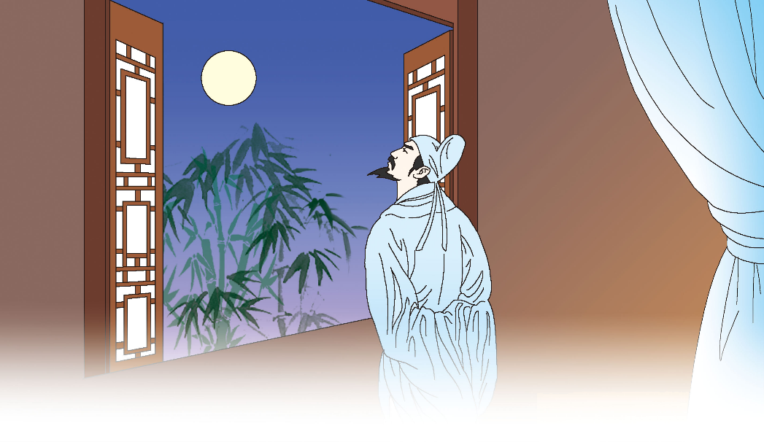
——李白《静夜思》
低头思故乡。
举头望明月，

Slide 3
独在异乡为异客，
每逢佳节倍思亲。
——王维《九月九日忆山东兄弟》

Slide 4
乡书何处达，归雁洛阳边。
——王湾《次北固山下》

Slide 5
3 乡 愁
深切思念家乡的忧伤心情。

Slide 6
学习目标
状元成才路
状元成才路
状元成才路
状元成才路
了解诗歌写作背景，把握诗歌构思的精妙。(重点)
状元成才路
状元成才路
状元成才路
状元成才路
状元成才路
状元成才路
状元成才路
状元成才路
状元成才路
状元成才路
状元成才路
状元成才路
状元成才路
状元成才路
状元成才路
状元成才路
状元成才路
状元成才路
状元成才路
状元成才路
状元成才路
状元成才路
状元成才路
状元成才路
状元成才路
状元成才路
状元成才路
状元成才路
状元成才路
状元成才路
状元成才路
状元成才路
状元成才路
状元成才路
状元成才路
状元成才路
状元成才路
状元成才路
状元成才路
状元成才路
状元成才路
状元成才路
状元成才路
状元成才路
状元成才路
状元成才路
状元成才路
状元成才路
状元成才路
状元成才路
状元成才路
状元成才路
状元成才路
状元成才路
状元成才路
状元成才路
状元成才路
状元成才路
状元成才路
状元成才路
状元成才路
状元成才路
状元成才路
状元成才路
状元成才路
状元成才路
状元成才路
状元成才路
状元成才路
状元成才路
状元成才路
状元成才路
状元成才路
状元成才路
状元成才路
状元成才路
状元成才路
状元成才路
状元成才路
状元成才路
状元成才路
状元成才路
状元成才路
状元成才路
状元成才路
状元成才路
状元成才路
状元成才路
状元成才路
状元成才路
状元成才路
状元成才路
状元成才路
状元成才路
状元成才路
状元成才路

Slide 7
学习目标
状元成才路
状元成才路
状元成才路
状元成才路
了解诗歌写作背景，把握诗歌构思的精妙。(重点)
品味诗歌的语言，理解独创的意象对表达乡愁的作用。(难点)
状元成才路
状元成才路
状元成才路
状元成才路
状元成才路
状元成才路
状元成才路
状元成才路
状元成才路
状元成才路
状元成才路
状元成才路
状元成才路
状元成才路
状元成才路
状元成才路
状元成才路
状元成才路
状元成才路
状元成才路
状元成才路
状元成才路
状元成才路
状元成才路
状元成才路
状元成才路
状元成才路
状元成才路
状元成才路
状元成才路
状元成才路
状元成才路
状元成才路
状元成才路
状元成才路
状元成才路
状元成才路
状元成才路
状元成才路
状元成才路
状元成才路
状元成才路
状元成才路
状元成才路
状元成才路
状元成才路
状元成才路
状元成才路
状元成才路
状元成才路
状元成才路
状元成才路
状元成才路
状元成才路
状元成才路
状元成才路
状元成才路
状元成才路
状元成才路
状元成才路
状元成才路
状元成才路
状元成才路
状元成才路
状元成才路
状元成才路
状元成才路
状元成才路
状元成才路
状元成才路
状元成才路
状元成才路
状元成才路
状元成才路
状元成才路
状元成才路
状元成才路
状元成才路
状元成才路
状元成才路
状元成才路
状元成才路
状元成才路
状元成才路
状元成才路
状元成才路
状元成才路
状元成才路
状元成才路
状元成才路
状元成才路
状元成才路
状元成才路
状元成才路
状元成才路
状元成才路

Slide 8
学习目标
状元成才路
状元成才路
状元成才路
状元成才路
了解诗歌写作背景，把握诗歌构思的精妙。(重点)
品味诗歌的语言，理解独创的意象对表达乡愁的作用。(难点)
体会作者的思乡之情，培养爱祖国、爱家乡的情怀。(重点)
状元成才路
状元成才路
状元成才路
状元成才路
状元成才路
状元成才路
状元成才路
状元成才路
状元成才路
状元成才路
状元成才路
状元成才路
状元成才路
状元成才路
状元成才路
状元成才路
状元成才路
状元成才路
状元成才路
状元成才路
状元成才路
状元成才路
状元成才路
状元成才路
状元成才路
状元成才路
状元成才路
状元成才路
状元成才路
状元成才路
状元成才路
状元成才路
状元成才路
状元成才路
状元成才路
状元成才路
状元成才路
状元成才路
状元成才路
状元成才路
状元成才路
状元成才路
状元成才路
状元成才路
状元成才路
状元成才路
状元成才路
状元成才路
状元成才路
状元成才路
状元成才路
状元成才路
状元成才路
状元成才路
状元成才路
状元成才路
状元成才路
状元成才路
状元成才路
状元成才路
状元成才路
状元成才路
状元成才路
状元成才路
状元成才路
状元成才路
状元成才路
状元成才路
状元成才路
状元成才路
状元成才路
状元成才路
状元成才路
状元成才路
状元成才路
状元成才路
状元成才路
状元成才路
状元成才路
状元成才路
状元成才路
状元成才路
状元成才路
状元成才路
状元成才路
状元成才路
状元成才路
状元成才路
状元成才路
状元成才路
状元成才路
状元成才路
状元成才路
状元成才路
状元成才路
状元成才路

Slide 9
作者名片
余光中，当代诗人、散文家、翻译家。1928年生于南京，1949年随父母迁往香港，次年赴台。因本诗得名“乡愁诗人”。代表作品有《舟子的悲歌》《蓝色的羽毛》《钟乳石》等。
状元成才路
状元成才路
状元成才路
状元成才路
状元成才路
状元成才路
状元成才路
状元成才路
状元成才路
状元成才路
状元成才路
状元成才路
状元成才路
状元成才路
状元成才路
状元成才路
状元成才路
状元成才路
状元成才路
状元成才路
状元成才路
状元成才路
状元成才路
状元成才路
状元成才路
状元成才路
状元成才路
状元成才路
状元成才路
状元成才路
状元成才路
状元成才路
状元成才路
状元成才路
状元成才路
状元成才路
状元成才路
状元成才路
状元成才路
状元成才路
状元成才路
状元成才路
状元成才路
状元成才路
状元成才路
状元成才路
状元成才路
状元成才路
状元成才路
状元成才路
状元成才路
状元成才路
状元成才路
状元成才路
状元成才路
状元成才路
状元成才路
状元成才路
状元成才路
状元成才路
状元成才路
状元成才路
状元成才路
状元成才路
状元成才路
状元成才路
状元成才路
状元成才路
状元成才路
状元成才路
状元成才路
状元成才路
状元成才路
状元成才路
状元成才路
状元成才路
状元成才路
状元成才路
状元成才路
状元成才路
状元成才路
状元成才路
状元成才路
状元成才路
状元成才路
状元成才路
状元成才路
状元成才路
状元成才路
状元成才路
状元成才路
状元成才路
文学大师梁实秋评价：
“右手写诗，左手写散文，成就之高一时无两”。
状元成才路
状元成才路
状元成才路
状元成才路
状元成才路
状元成才路
状元成才路
状元成才路

Slide 10
写作背景
选自《余光中选集》第一卷(安徽教育出版社1999年版)。《乡愁》写于1972年。同所有漂流到海岛台湾的人一样，余光中身居台湾，但内心深处时时涌动着浓浓的思乡之情。
余光中作为一个离开大陆多年的当代诗人，饱含深情地写下了这首浅易但韵味无穷的《乡愁》。

Slide 11
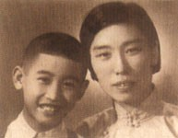
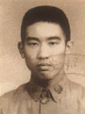
十九岁就读金陵大学
小时侯离开母亲外出求学

Slide 12
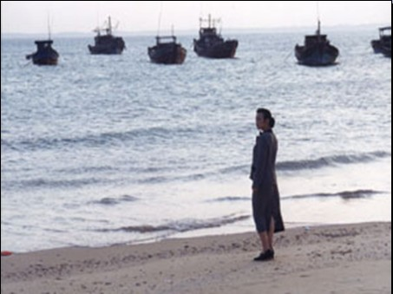
结婚后离开妻子，
到美国求学。

Slide 13
三十岁时，母亲去世，留下永远的痛……

Slide 14
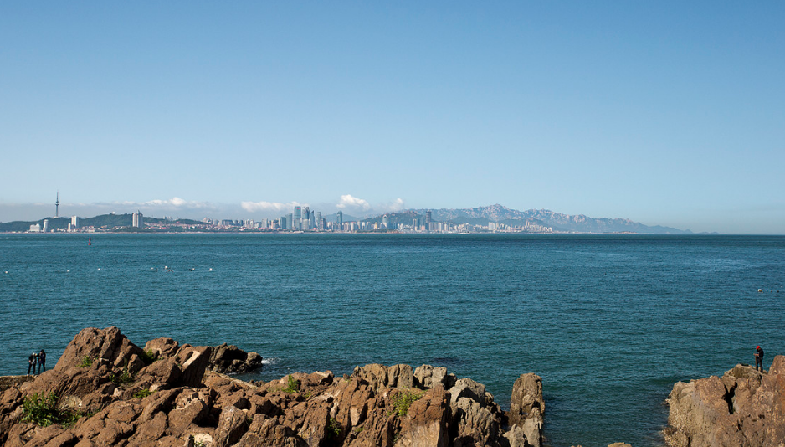
整体感知
有感情地朗读课文，感悟诗歌的美。

Slide 15
阅读诗歌的方法
朗读诗歌：注意语气、语调、语速、节奏、重音、押韵等；
赏析诗歌：再现意境，品味语言，体会感情。

Slide 16
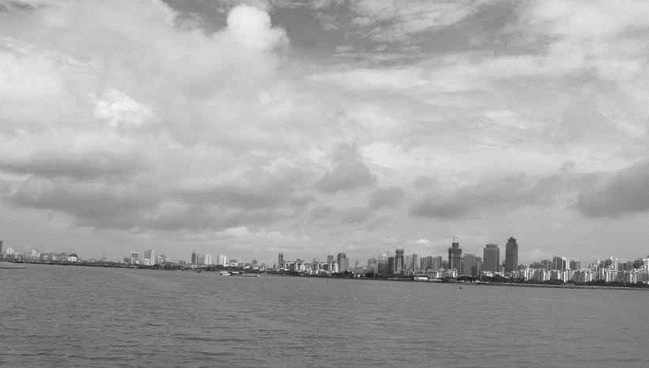
小时候
乡愁是一枚小小的邮票
我在这头
母亲在那头

Slide 17
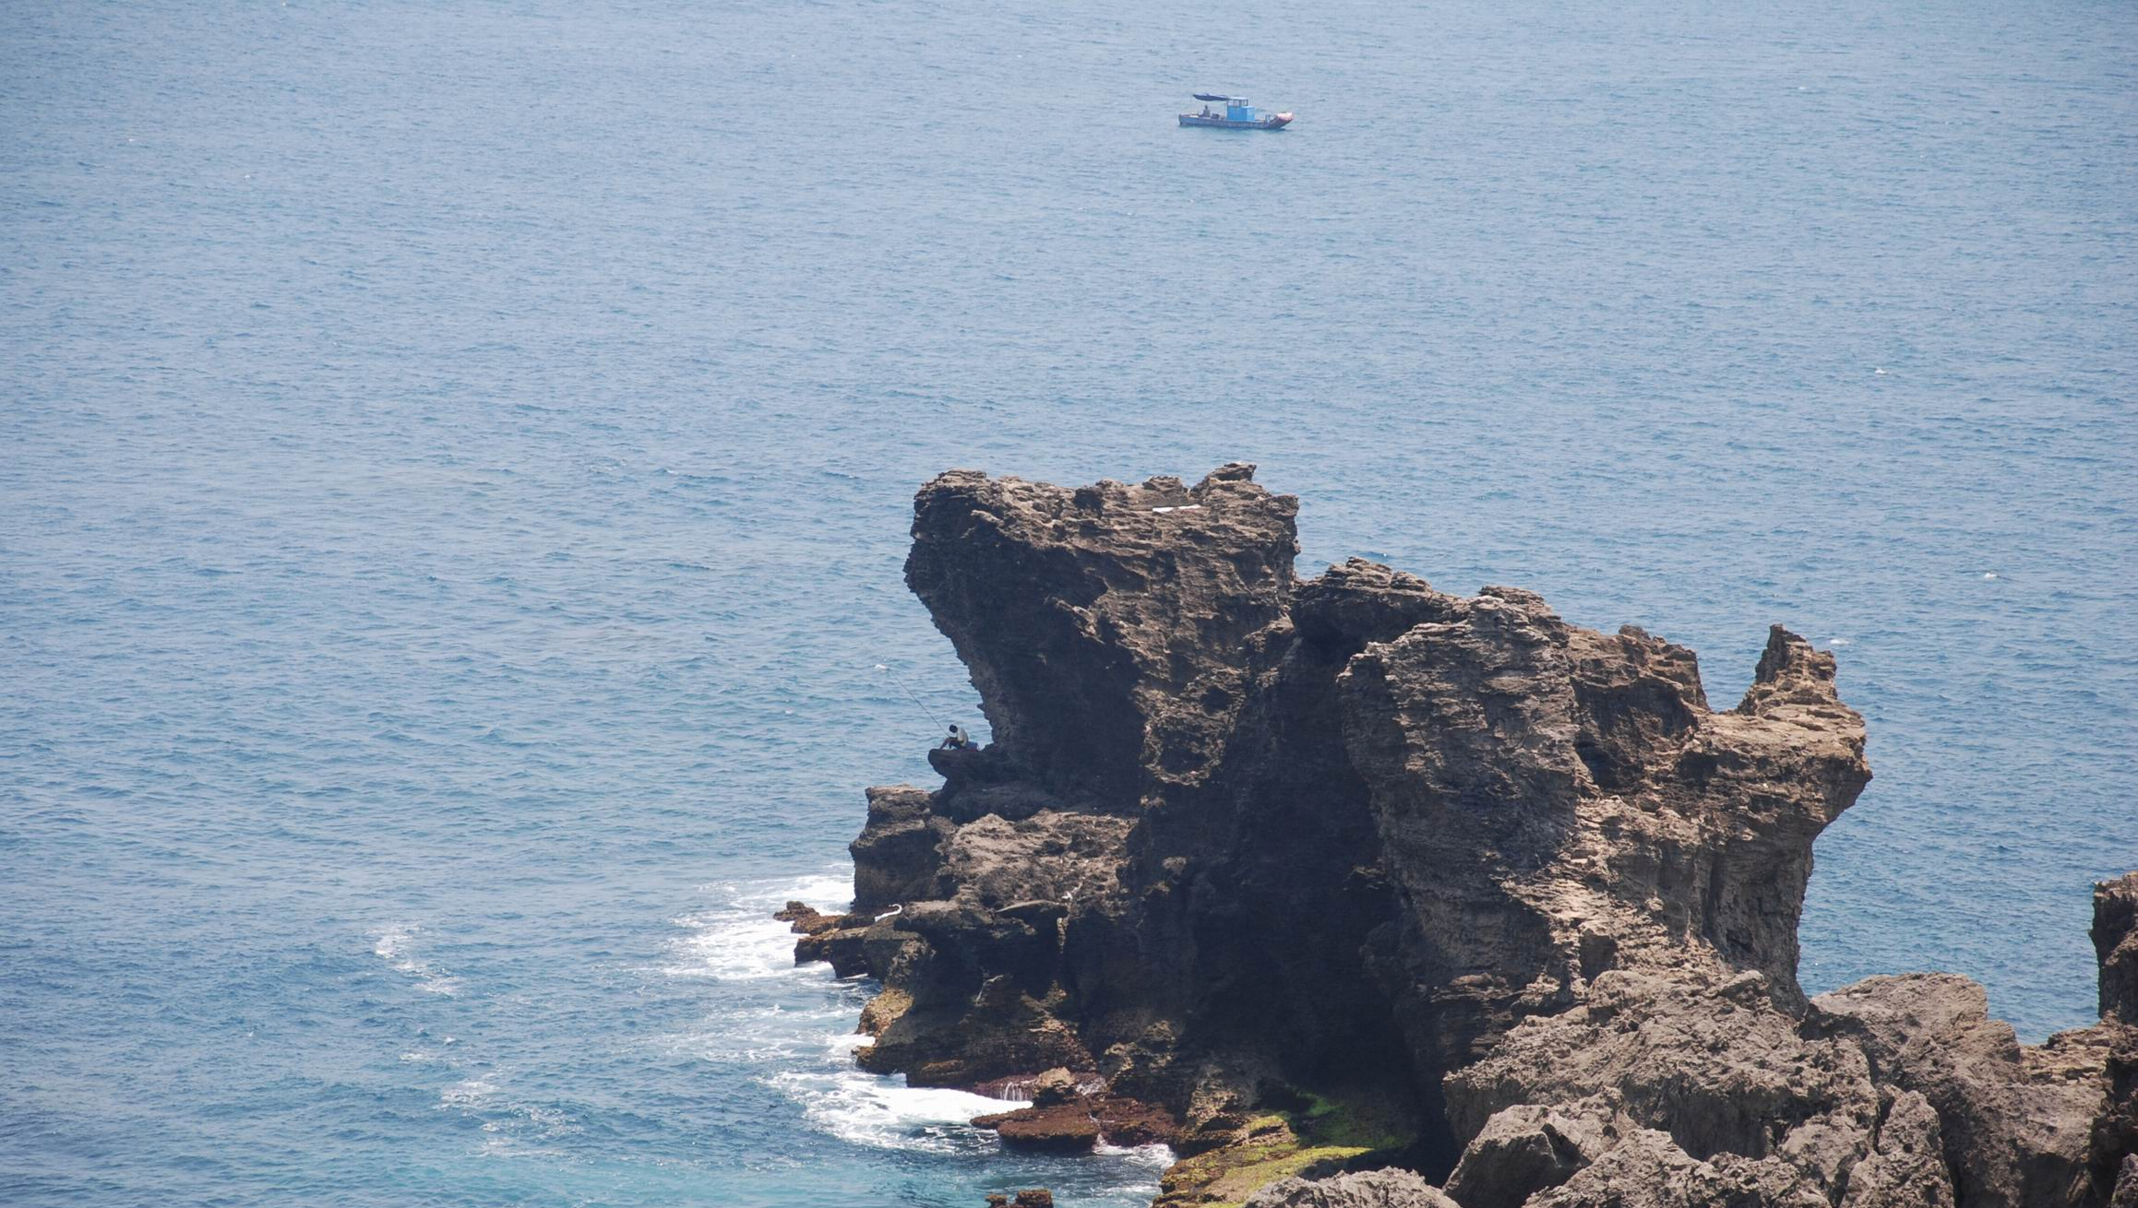
长大后
乡愁是一张窄窄的船票
我在这头
新娘在那头

Slide 18
后来啊
乡愁是一方矮矮的坟墓
我在外头
母亲在里头

Slide 19
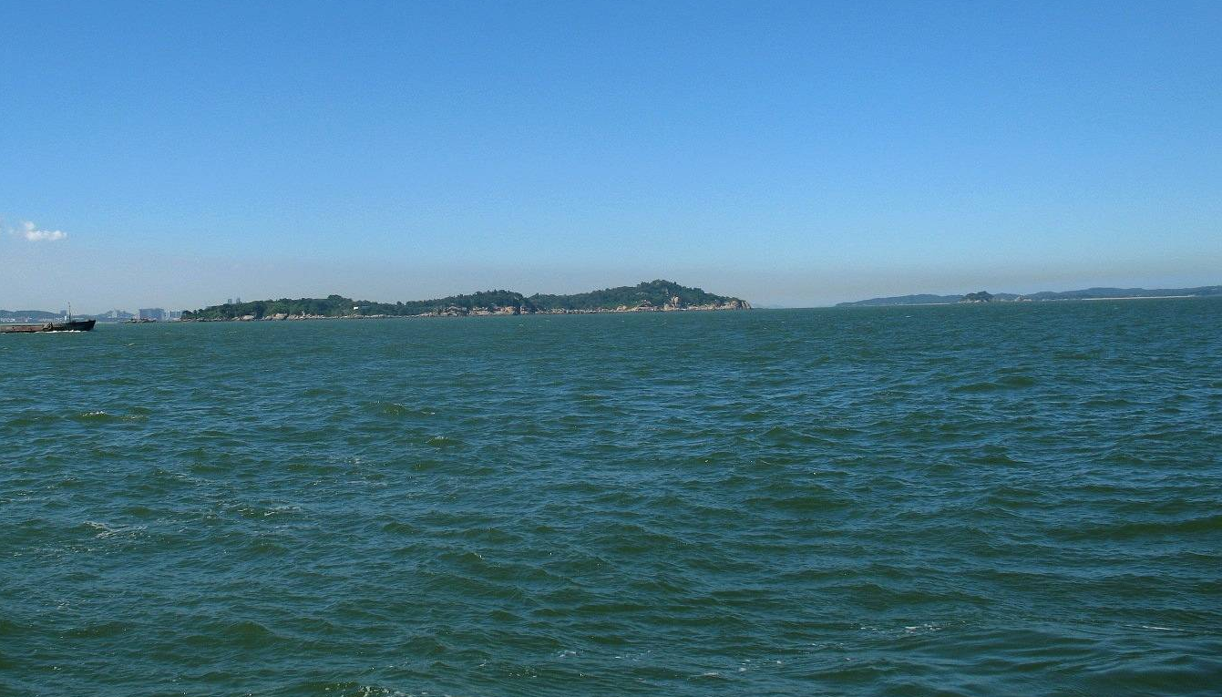
而现在
乡愁是一湾浅浅的海峡
我在这头
大陆在那头

Slide 20
你觉得这首诗应该怎样朗读呢？
状元成才路
状元成才路
状元成才路
状元成才路
状元成才路
状元成才路
状元成才路
状元成才路
状元成才路
状元成才路
状元成才路
状元成才路
状元成才路
状元成才路
状元成才路
状元成才路
状元成才路
状元成才路
状元成才路
状元成才路
状元成才路
状元成才路
状元成才路
状元成才路
状元成才路
状元成才路
状元成才路
状元成才路
状元成才路
状元成才路
状元成才路
状元成才路
状元成才路
状元成才路
状元成才路
状元成才路
状元成才路
状元成才路
状元成才路
状元成才路
状元成才路
状元成才路
状元成才路
状元成才路
状元成才路
状元成才路
状元成才路
状元成才路
状元成才路
状元成才路
状元成才路
状元成才路
语调深沉
状元成才路
状元成才路
状元成才路
状元成才路
状元成才路
状元成才路
状元成才路
状元成才路
状元成才路
状元成才路
状元成才路
状元成才路
状元成才路
状元成才路
状元成才路
状元成才路
状元成才路
状元成才路
状元成才路
状元成才路
状元成才路
状元成才路
状元成才路
状元成才路
语速舒缓
状元成才路
状元成才路
状元成才路
状元成才路
状元成才路
状元成才路
状元成才路
状元成才路
状元成才路
状元成才路
状元成才路
状元成才路
状元成才路
状元成才路
状元成才路
状元成才路
状元成才路
状元成才路
状元成才路
感情真挚
状元成才路
状元成才路
状元成才路
状元成才路
状元成才路

Slide 21
节奏重音
乡 愁 余光中
后来啊
乡愁／是一方／矮矮的／坟墓
我／在外头
母亲／在里头
而现在
乡愁／是一湾／浅浅的／海峡
我／在这头
大陆／在那头
小时候
乡愁／是一枚／小小的／邮票
我／在这头
母亲／在那头
长大后
乡愁 ／ 是一张／窄窄的／船票
我／在这头
新娘／在那头
● ●
● ●
● ●
● ●
● ●
● ●
● ●
● ●
● ●
● ●
● ●
● ●
● ●
● ●
● ●
● ●
● ●
● ●
● ●
● ●

Slide 22
说一说《乡愁》这首诗美在哪？
结构美：
音乐美：
语言美：

Slide 23
说一说《乡愁》这首诗美在哪？
结构美：全诗都采用“乡愁是……”与“我在这（外）头/……在那（里）头”的句式，营造出一种回环往复、一唱三叹的美的旋律；
音乐美：同一位置上词的重复和叠词的运用，使全诗如泣如诉；数量词的运用，增添了一种抑扬顿挫的旋律美，增强了诗的音韵美。

Slide 24
课文精讲
1.诗人借助时空的变化层层推进诗情，请把表示时间变化的词找出来。
状元成才路
状元成才路
状元成才路
状元成才路
状元成才路
状元成才路
状元成才路
状元成才路
状元成才路
状元成才路
状元成才路
状元成才路
状元成才路
状元成才路
状元成才路
状元成才路
状元成才路
状元成才路
状元成才路
状元成才路
状元成才路
状元成才路
状元成才路
状元成才路
状元成才路
状元成才路
状元成才路
状元成才路
状元成才路
状元成才路
状元成才路
状元成才路
状元成才路
状元成才路
状元成才路
状元成才路
小时候
状元成才路
状元成才路
状元成才路
状元成才路
状元成才路
状元成才路
状元成才路
状元成才路
状元成才路
状元成才路
状元成才路
状元成才路
状元成才路
状元成才路
状元成才路
状元成才路
状元成才路
状元成才路
状元成才路
状元成才路
状元成才路
状元成才路
状元成才路
状元成才路
这四个时间序词代表了人生的四个阶段。而这四个阶段，恰恰是诗人的整个一生。
长大后
状元成才路
状元成才路
状元成才路
状元成才路
状元成才路
状元成才路
状元成才路
状元成才路
状元成才路
状元成才路
状元成才路
状元成才路
状元成才路
状元成才路
状元成才路
状元成才路
状元成才路
状元成才路
状元成才路
状元成才路
状元成才路
状元成才路
状元成才路
状元成才路
状元成才路
后 来
状元成才路
状元成才路
状元成才路
状元成才路
状元成才路
状元成才路
状元成才路
状元成才路
状元成才路
状元成才路
状元成才路
状元成才路
状元成才路
状元成才路
状元成才路
现 在

Slide 25
2.乡愁本来是一种非常抽象的情感，诗人却用具体可感的事物把乡愁形象化，请同学们找一找，这首诗用了哪些具体事物表现乡愁。

Slide 26
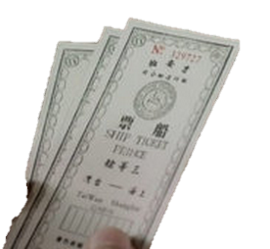
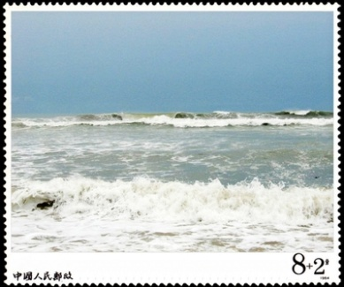
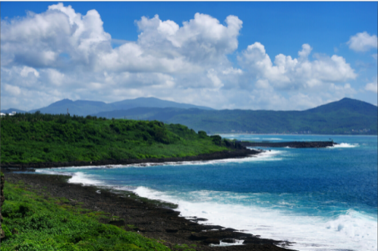
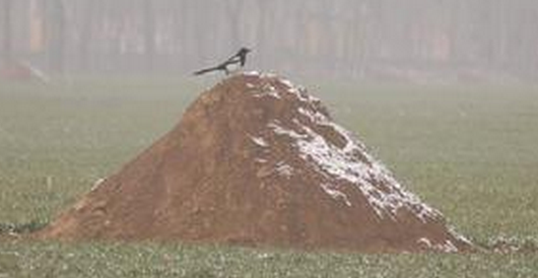
邮票
船票
乡愁
比喻
（借物抒情）
坟墓
海峡

Slide 27
3.这些形象表现了作者怎样的思想感情？
状元成才路
状元成才路
状元成才路
状元成才路
状元成才路
邮票：离家求学的少年 ？？？
状元成才路
状元成才路
状元成才路
状元成才路
状元成才路
状元成才路
状元成才路
状元成才路
状元成才路
状元成才路
状元成才路
状元成才路
状元成才路
状元成才路
状元成才路
状元成才路
状元成才路
状元成才路
状元成才路
状元成才路
状元成才路
状元成才路
状元成才路
状元成才路
状元成才路
状元成才路
状元成才路
状元成才路
状元成才路
状元成才路
状元成才路
状元成才路
状元成才路
状元成才路
状元成才路
状元成才路
状元成才路
状元成才路
状元成才路
状元成才路
状元成才路
状元成才路
状元成才路
状元成才路
状元成才路
状元成才路
状元成才路
状元成才路
状元成才路
状元成才路
状元成才路
状元成才路
状元成才路
状元成才路
状元成才路
状元成才路
状元成才路
状元成才路
状元成才路
状元成才路
状元成才路
状元成才路
状元成才路
状元成才路
状元成才路
状元成才路
状元成才路
状元成才路
状元成才路
状元成才路
状元成才路
状元成才路
状元成才路
状元成才路
状元成才路
状元成才路
状元成才路
状元成才路
状元成才路
状元成才路
状元成才路
状元成才路
状元成才路
状元成才路
状元成才路
状元成才路
状元成才路
状元成才路
状元成才路
状元成才路
状元成才路
状元成才路
状元成才路
状元成才路
状元成才路

Slide 28
3.这些形象表现了作者怎样的思想感情？
状元成才路
状元成才路
状元成才路
状元成才路
状元成才路
状元成才路
状元成才路
状元成才路
状元成才路
状元成才路
状元成才路
邮票：离家求学的少年想念母亲的骨肉之情。
船票：奔波在外的青年思念爱妻的恋人之情。
坟墓：中年时代的作者痛失母亲的生死之情。
海峡：晚年时代的作者面对国家分裂的思国之情。
状元成才路
状元成才路
状元成才路
状元成才路
状元成才路
状元成才路
状元成才路
状元成才路
状元成才路
状元成才路
状元成才路
状元成才路
状元成才路
状元成才路
状元成才路
状元成才路
状元成才路
状元成才路
状元成才路
状元成才路
状元成才路
状元成才路
状元成才路
状元成才路
状元成才路
状元成才路
状元成才路
状元成才路
状元成才路
状元成才路
状元成才路
状元成才路
状元成才路
状元成才路
状元成才路
状元成才路
状元成才路
状元成才路
状元成才路
状元成才路
状元成才路
状元成才路
状元成才路
状元成才路
状元成才路
状元成才路
状元成才路
状元成才路
状元成才路
状元成才路
状元成才路
状元成才路
状元成才路
状元成才路
状元成才路
状元成才路
状元成才路
状元成才路
状元成才路
状元成才路
状元成才路
状元成才路
状元成才路
状元成才路
状元成才路
状元成才路
状元成才路
状元成才路
状元成才路
状元成才路
状元成才路
状元成才路
状元成才路
状元成才路
状元成才路
状元成才路
状元成才路
状元成才路
状元成才路
状元成才路
状元成才路
状元成才路
状元成才路
状元成才路
状元成才路
状元成才路
状元成才路
状元成才路
状元成才路

Slide 29
柳州市第八中学录制 2019年9月10日

